Slide 1
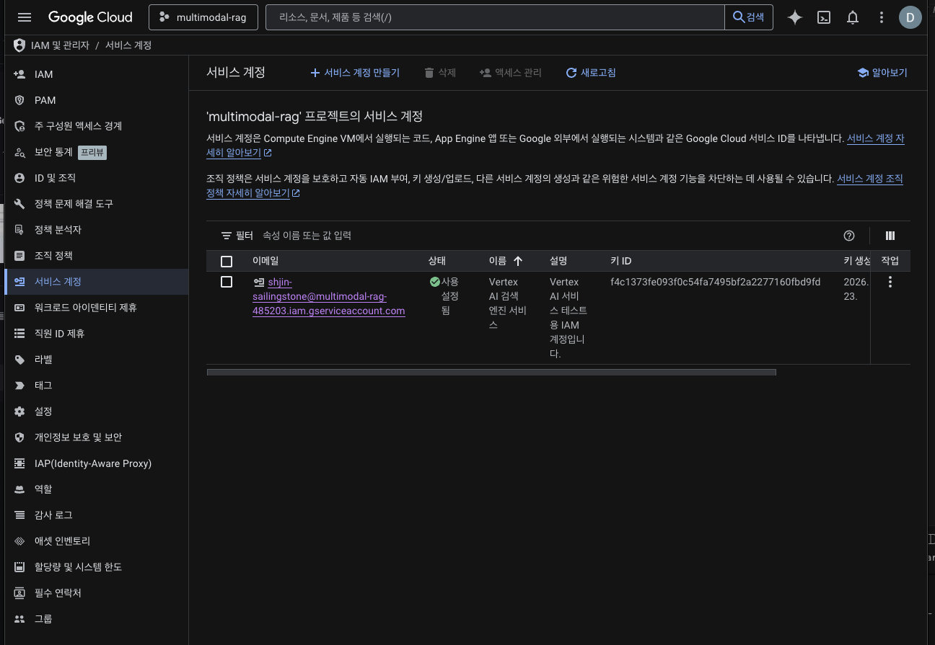
1. GCP 콘솔에서
IAM 및 관리자 메뉴로
접속
2. IAM 및 관리자 하위
메뉴 중에서 서비스 계정
선택
3. 서비스 계정 만들기
선택

Slide 2
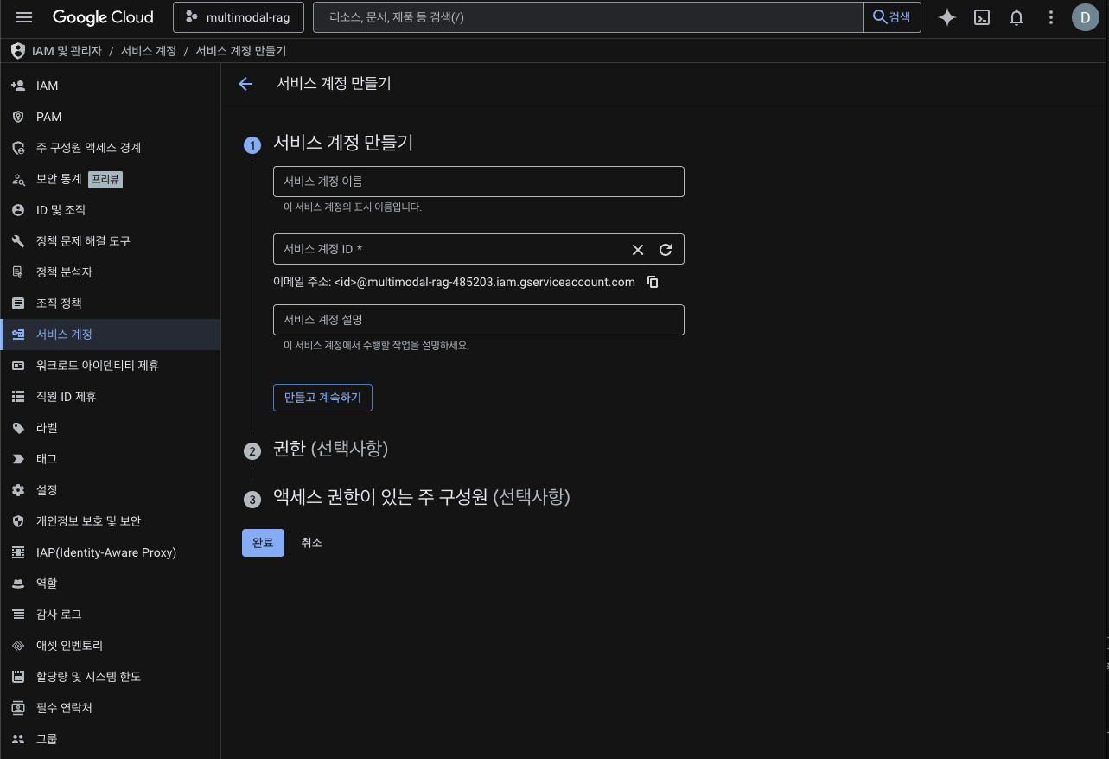
1. 서비스 계정 이름
입력
2.(옵션) 서비스 계정
이메일 주소 입력
3.(옵션) 서비스 계정
설명 입력
4.(옵션) 권한 입력
권한은 추후 수정 가능
5. 완료 버튼
Note. 완료 누르고
새로고침 누르기 전까지
생성된 서비스 계정
안보임.

Slide 3
1. 서비스 계정이 생성되면
이메일을 클릭

Slide 4
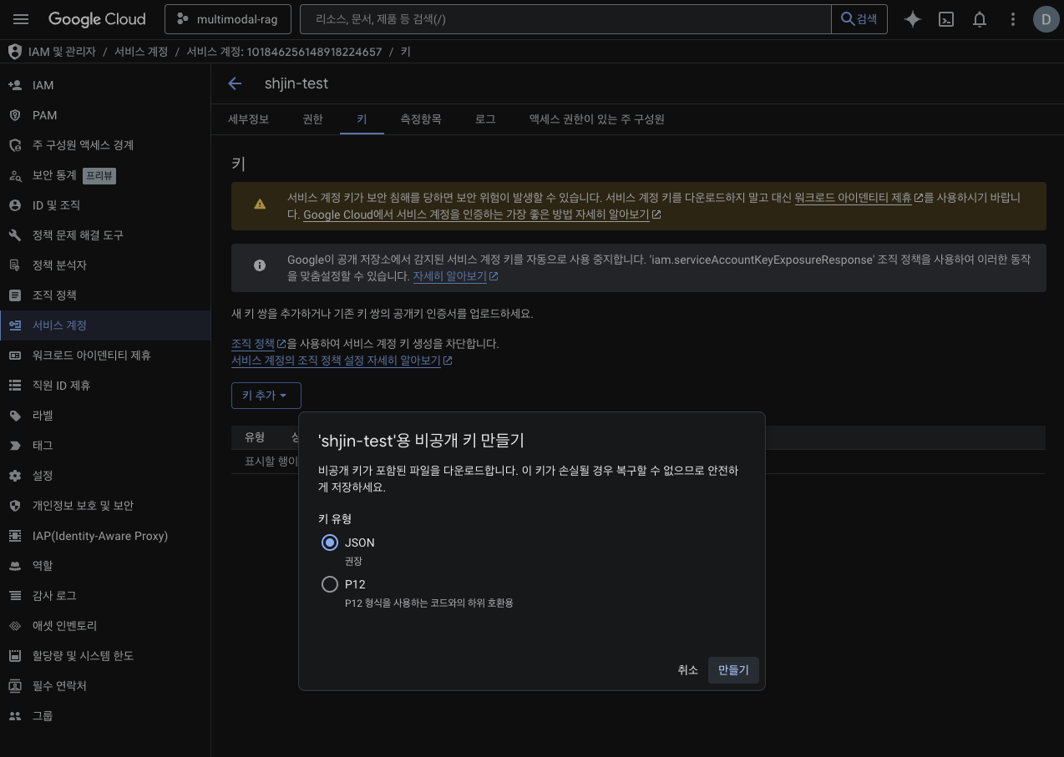
1. 서비스 계정의 이메일
누르고 나오는 세부정보
창 확인
2. 상단에 ‘키’ 항목 클릭
3. 키 추가 클릭
4. 키를 JSON을 선택하고
만들기
5. 다운로드 받은 JSON
확인
NOTE: 한번 만든 키는
GCP가 다시 다운받을 수
없습니다. 다시 다운이
필요하면 새로 생성하세요

Slide 5
Gemini 권한 추가하기

Slide 6
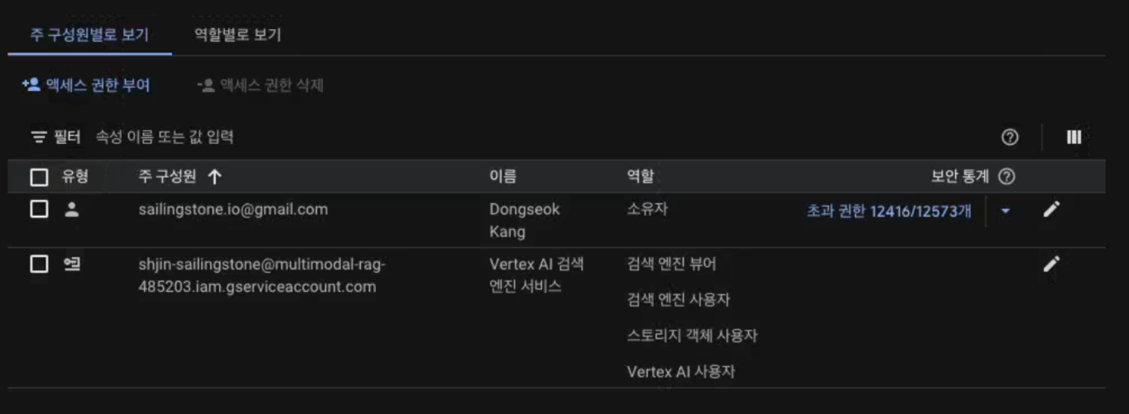
IAM 들어가면 서비스 키 목록이 보임.
특정 키의 펜 모양 선택

Slide 7
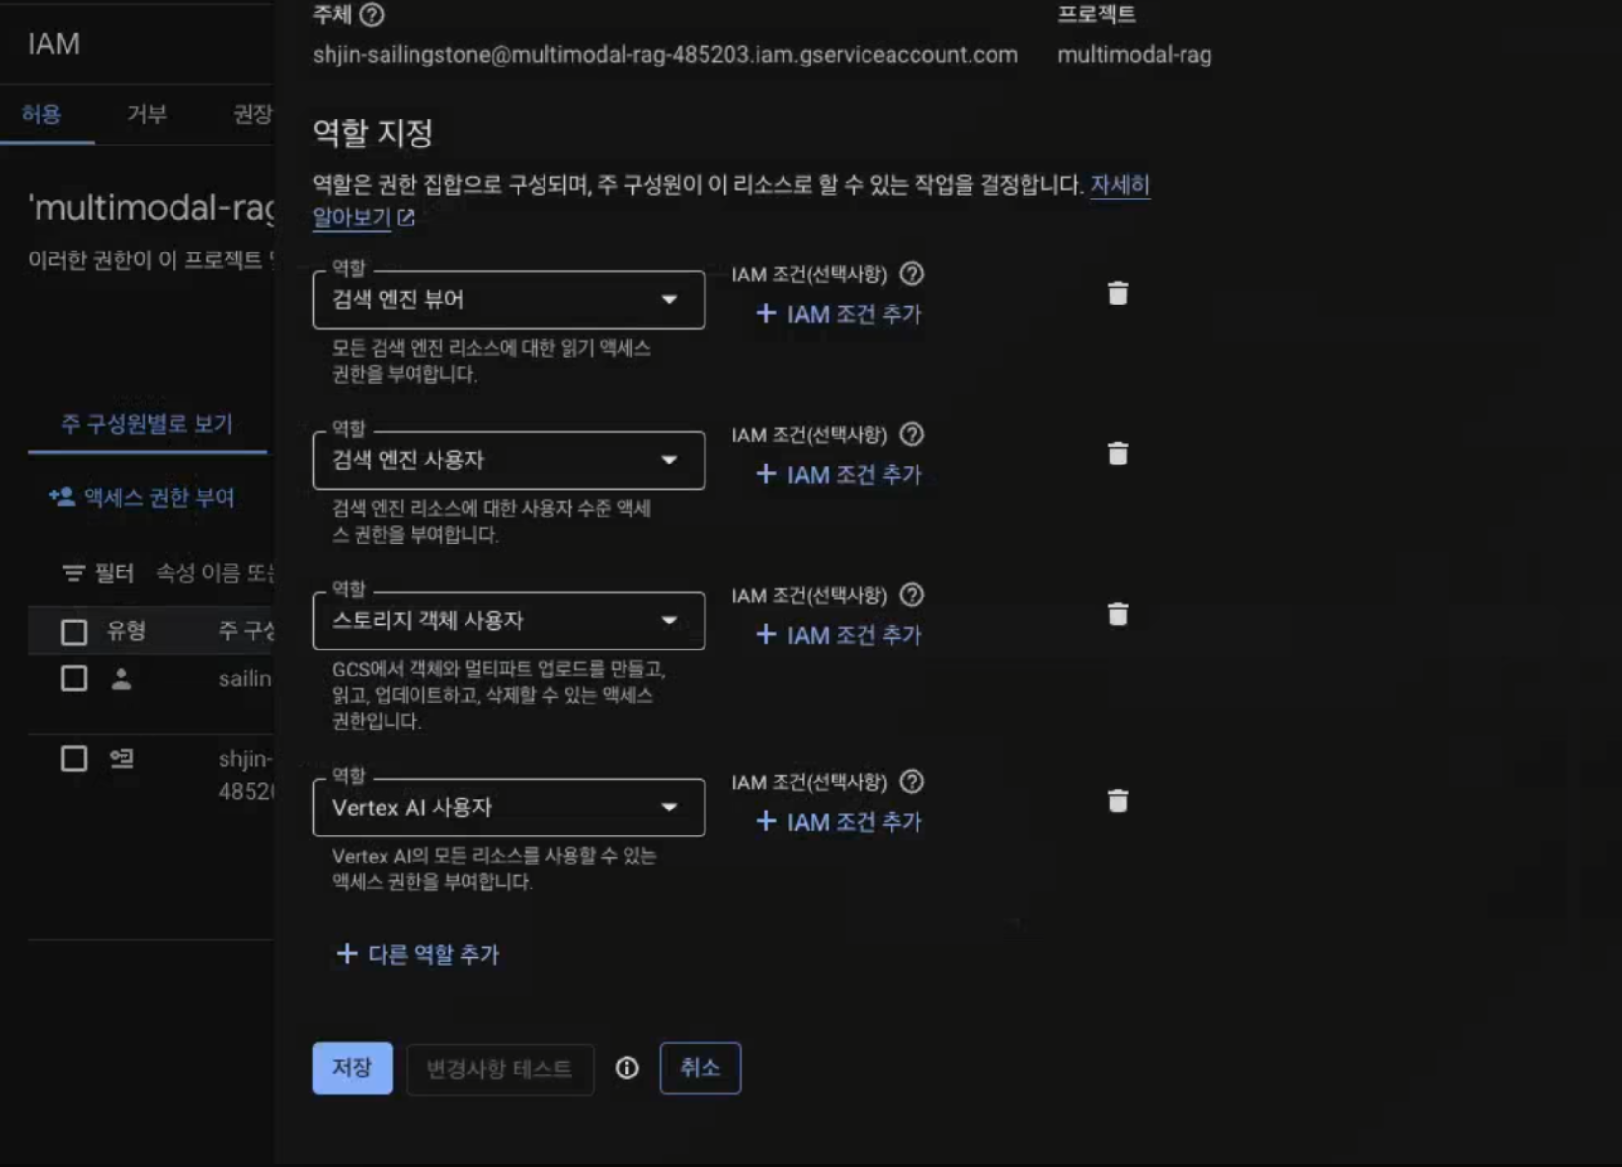
역할 지정 팝업이 뜨면 밑에 “다른 역할 추가” 버튼 클릭

Slide 8
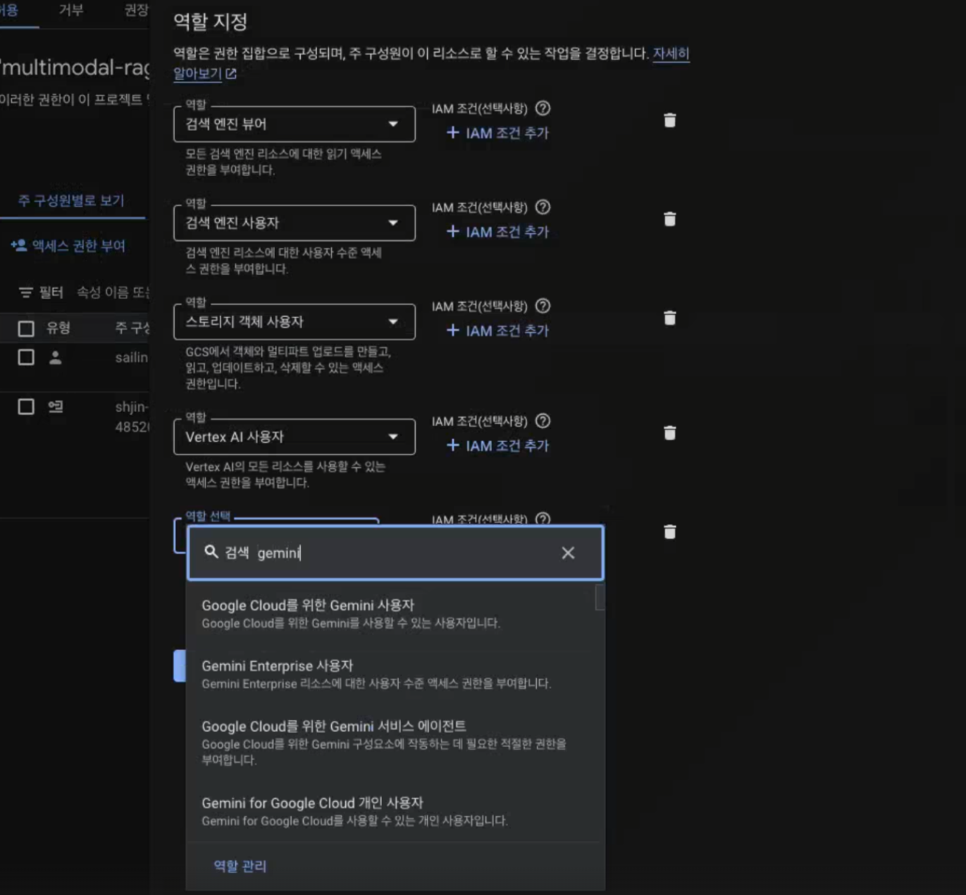
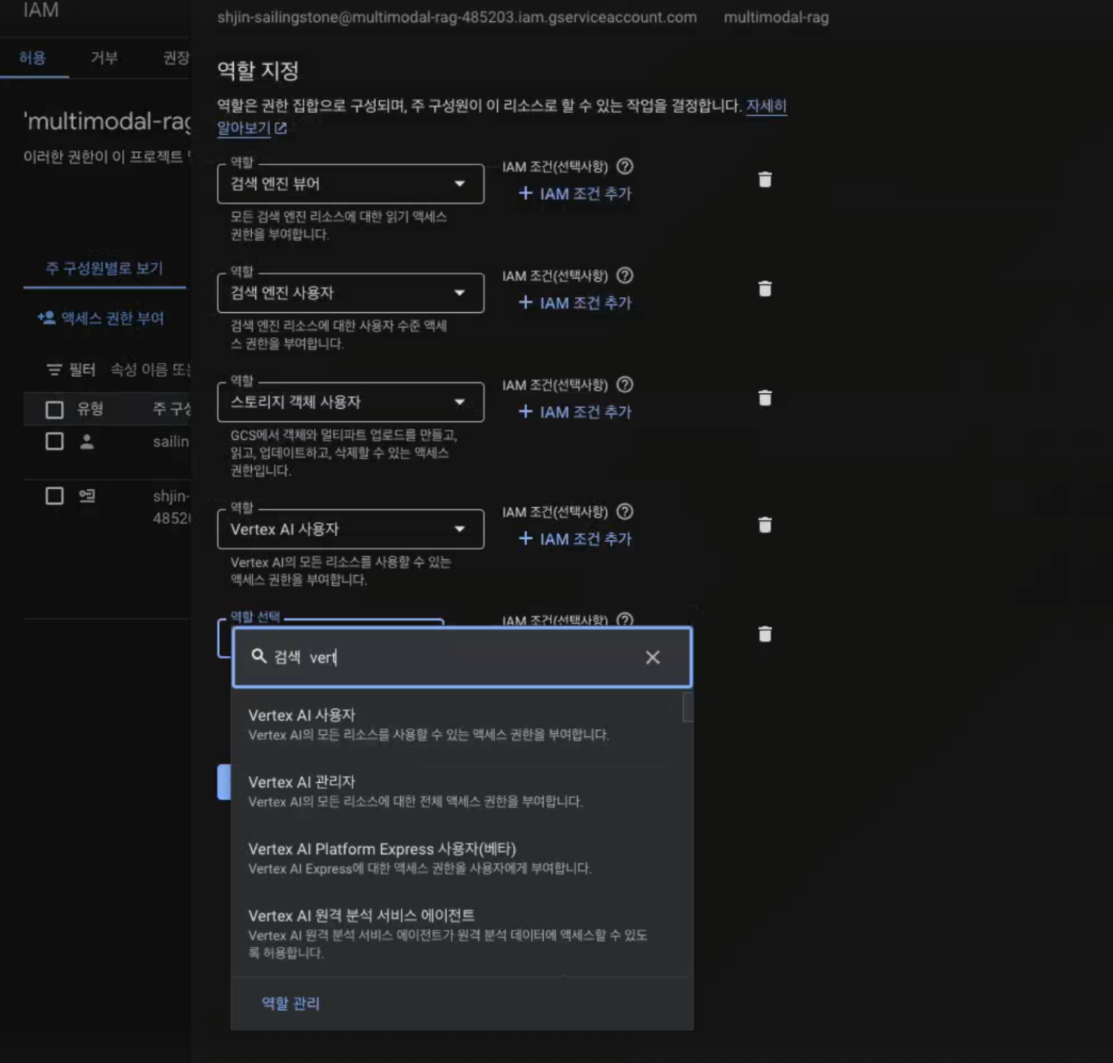
Gemini Cloud를 위한 Gemini 사용자, Vertex AI 사용자
두 개의 역할을 추가한다

Slide 9
Gemini 모델 및 지역 선택

Slide 10
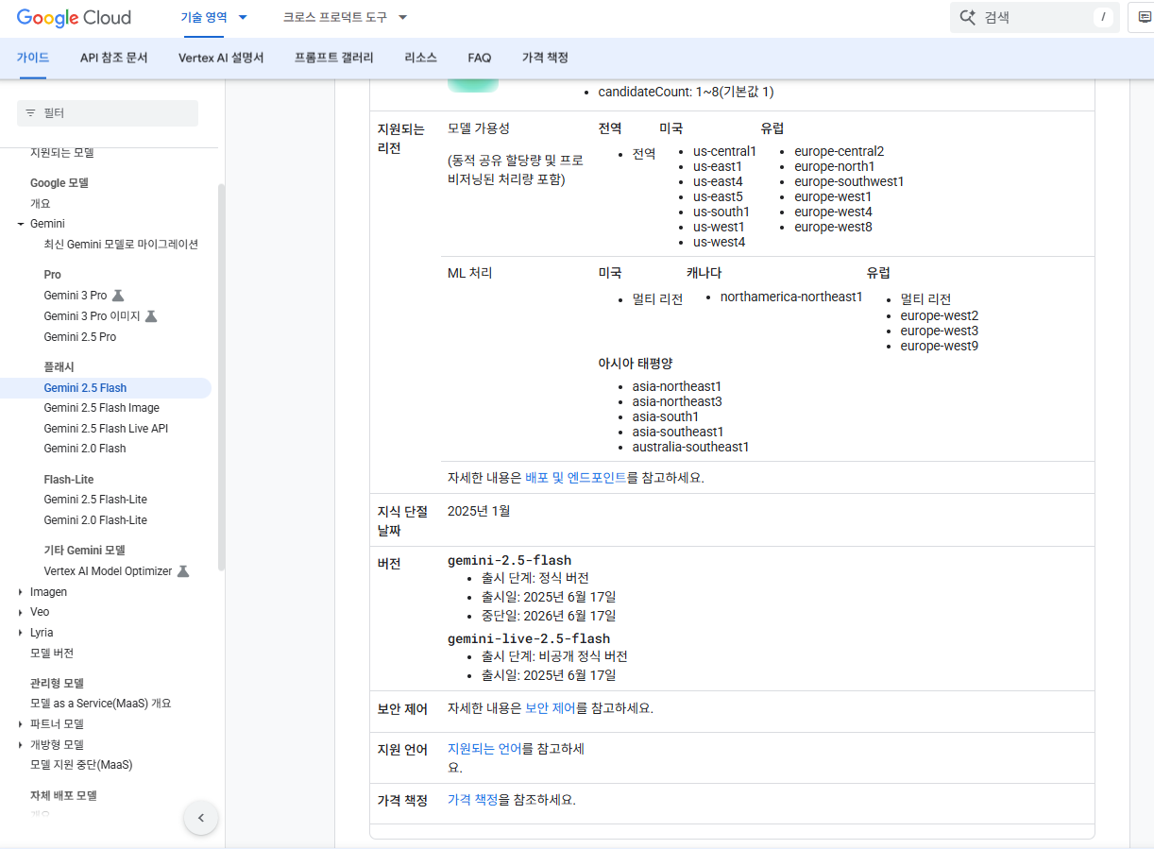
Vertex 공식 문서에서 사용 가능한 모델 리스트를 보고
모델 특정, 가격, 보안정책을 보고 사용할 모델과 지역을 담당자가 정해줘야 함.

